Slide 1
















الدرس 2-2
فيزياء 2-3
القوة الكهربائية
تقديم : عبدالله الشهري و عبدالرحمن المطيري

Slide 2


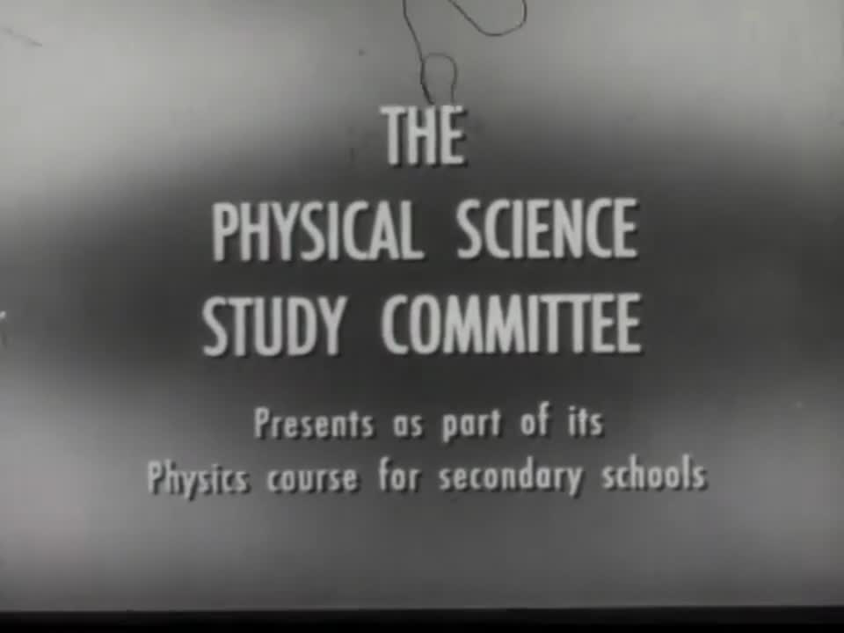




Slide 3
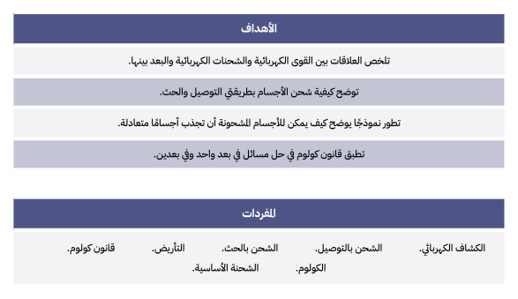

Slide 4
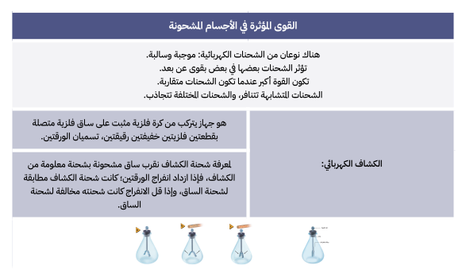
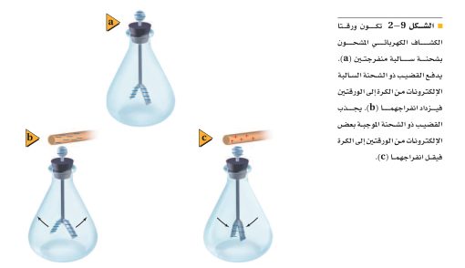
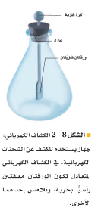

Slide 5
نقصان انفراج الورقتين؛ لأن الساق مشحونة بشحنة موجبة فتجذب الإلكترونات من الورقتين إلى الكرة.
انفراج الورقتين؛ لأن الكشاف الكهربائي مشحون بشحنة سالبة.
زيادة انفراج الورقتين؛ لأن الساق مشحونة بشحنة سالبة فتنقل الإلكترونات من الكرة إلى الورقتين.
الكشاف الكهربائي.
صفحة 44 في الكتاب.

Slide 6
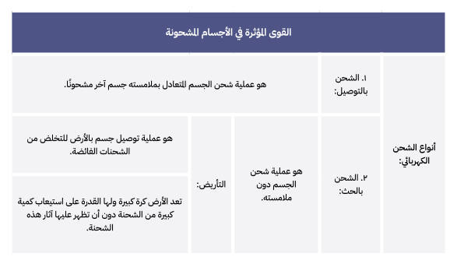

Slide 7
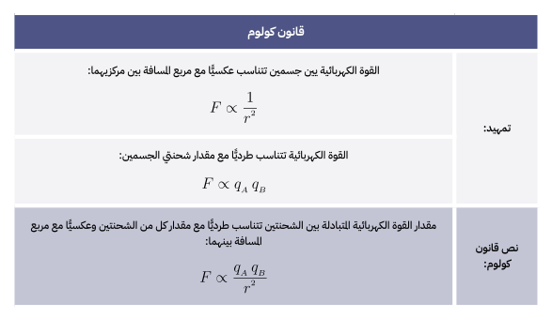

Slide 8
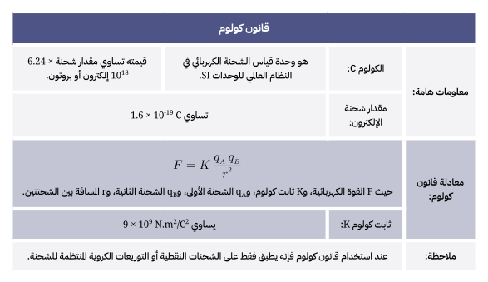

Slide 9
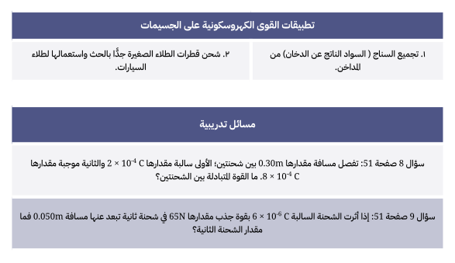

Slide 10
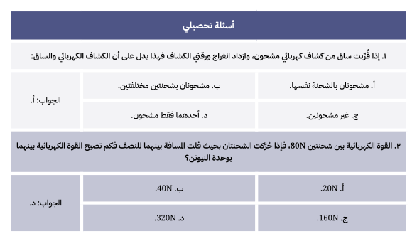

Slide 11
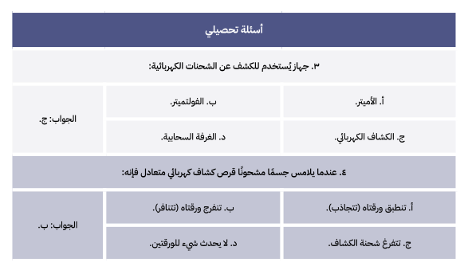

Slide 12
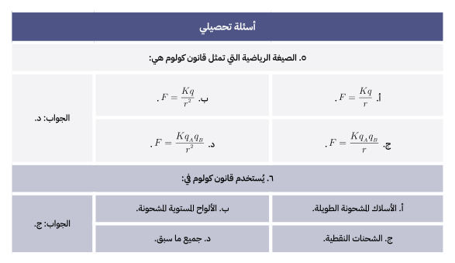

Slide 13

شكرًا لكم

